Slide 1
二进制在信息表示上是最高效的吗？
假设存在一个n位的R进制数
在每一位上我们需要识别R个不同的电流状态，总共需要识别S=n*R个
n位R进制数可以表示M=R^{n}个数据
给定M，我们希望S越小越好
S=R*log_{R}M=R(lnM / lnR)=(R/lnR)lnM
R=2 => S=2.89lnM
R=3 => S=2.73lnM

Slide 2
怎么用更少的逻辑运算符实现与、或、非操作
(&&, !)
a || b = !a && !b
(||, !)
a && b = !a || !b
(NAND)
a NAND b = !(a&&b)
!a = a NAND a
a && b = (a NAND b) NAND (a NAND b)
a || b = (a NAND a) NAND (b NAND b)

Slide 3
为什么INT_MIN写作-2147483647-1
-2147483647-1 < 2147483647
返回1
-2147483648 < 2147483647
返回0
编译器把-2147483648理解成
“-“(负号) “2147483648” (一个数字)
2147483648已经超出int的最大值，所以只能是unsigned
-2147483648 < 2147483647等价于
unsigned a = 2147483648;
a = -a; // 溢出，a的值仍然是2147483648
return a < 2147483647;

Slide 4
C/C++确定整数数据类型的顺序
ISO C90: int -> long -> unsigned -> unsigned long
ISO C99: int -> long -> long long
ISO C++96: 兼容ISO C90

Slide 5
溢出的判定
a,b为无符号数，a+b是否溢出？
a+b < a
可不可以写成a+b<=a?
a,b为有符号数，a+b是否溢出？
(a < 0 && b < 0 && a+b >= 0) || (a >= 0 && b >= 0 && a+b < 0)
a,b为无符号数，a-b是否溢出？
a < b
a,b为有符号数，a-b是否溢出？
令c=-b, 测试a+c是否溢出
(a < 0 && b >= 0 && a+b >= 0) || (a >= 0 && b < 0 && a+b < 0)

Slide 6
溢出的判定
a,b为无符号数，a*b是否溢出？
b != 0 && (a*b)/b != a
加法溢出可否类似判定？a+b-a != a

Slide 7
浮点和整数运算的性质
 | 交换律 | 结合律 | 单调性
浮点数加法 | 满足 | 不满足 | 满足
整数加法 | 满足 | 满足 | 不满足

Slide 8
无符号数导致的安全漏洞
为什么会有安全漏洞
程序
数据
内存空间

Slide 9
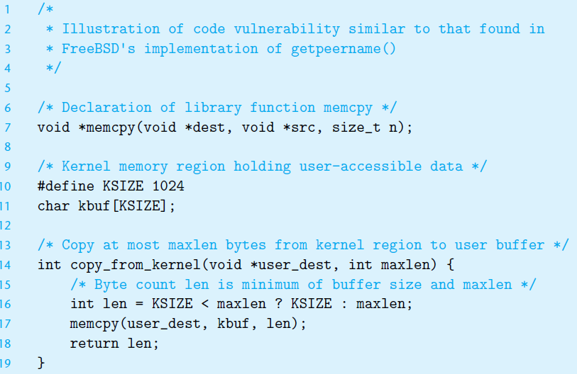
FreeBSD的安全漏洞

